Slide 1
День героев Отечества
Сатыбалова Е.А.
Учитель начальных классов

Slide 2
Госдума в 2007 году установила новую памятную дату – День Героев Отечества, который празднуется 9 декабря.

Slide 3
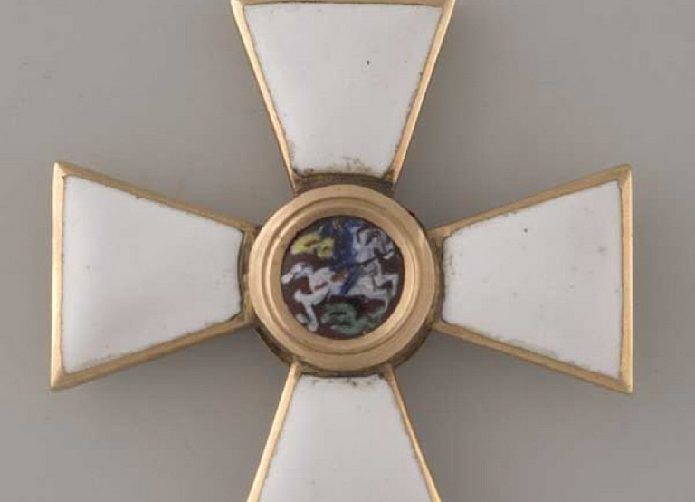
В этот день в 1769 году императрица Екатерина II учредила Орден Святого Георгия Победоносца.

Slide 4
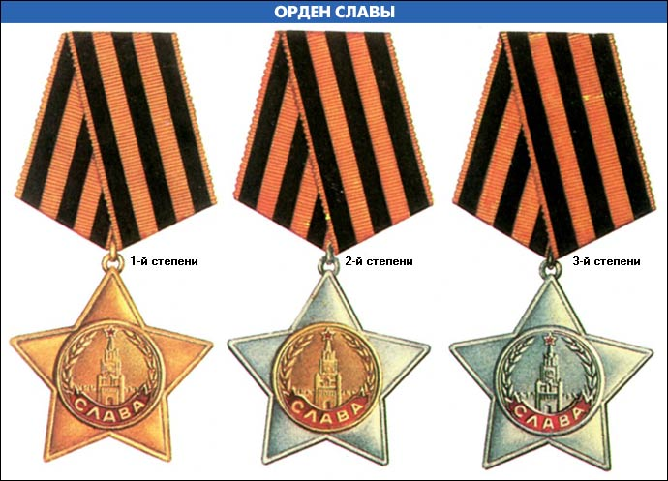
Следующая награда - Орден славы, состоит из трех степеней: I, II, III степени.

Slide 5
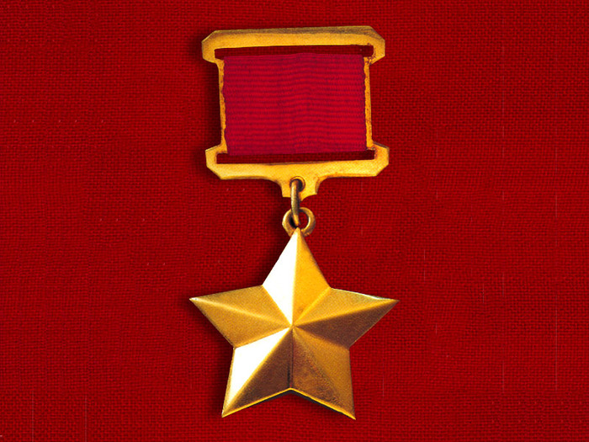
Медаль «Золотая Звезда» — атрибут Героя Советского Союза

Slide 6
Наряду со взрослыми к этим наградам удостоены дети

Slide 7
Земли Российской преданные дети,
Бессмертными вы стали на планете.
Навстречу солнцу чистыми руками
Победы нашей вознесли вы знамя.

Slide 8
Спасибо за внимание.

